Slide 1
DIALOGE
2 KLASSE
Автор: Соловьянова Татьяна Анатольевна,
учитель немецкого языка
МБОУ «Средняя общеобразовательная школа №6»
г. Новомосковска Тульской области

Slide 2
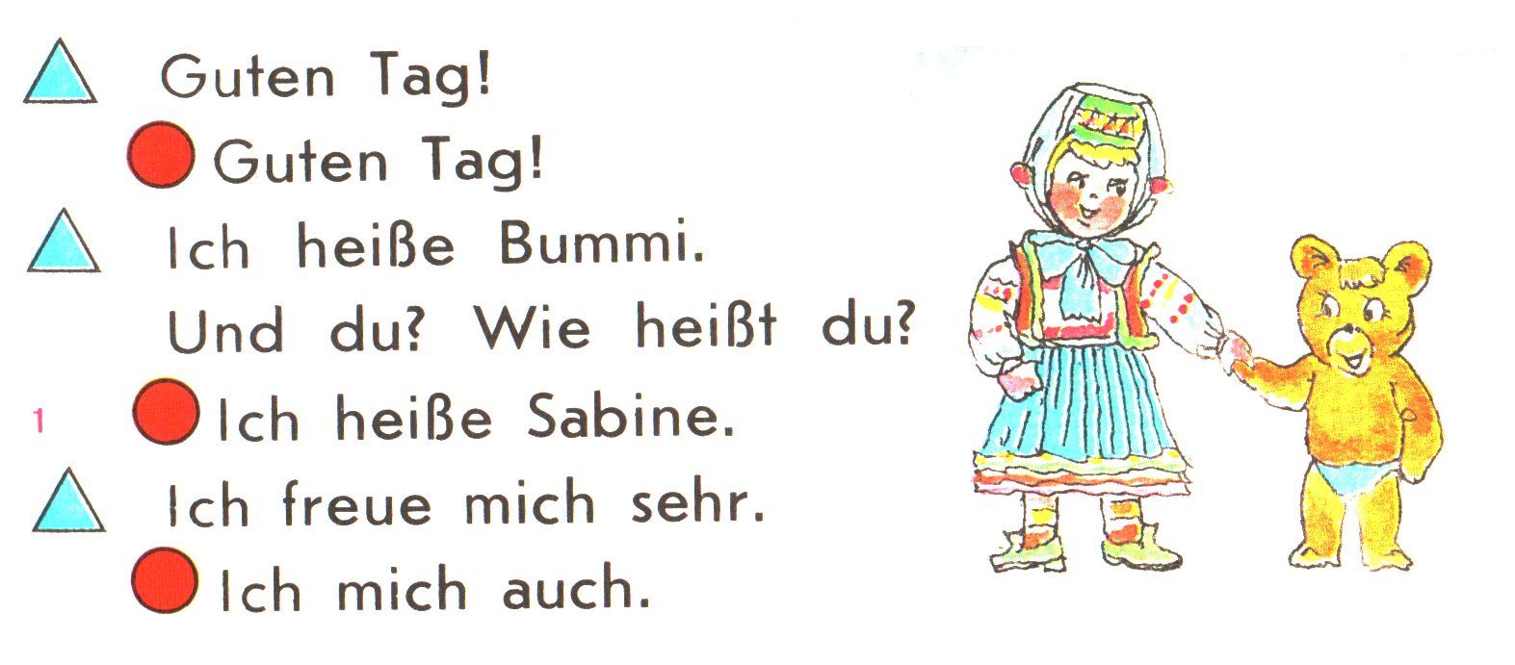

Slide 3
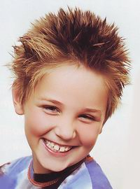
…
Guten Tag!
…
Ich heiße Otto.
Und wie heißt du?
…
Sehr angenehm
Ich komme aus Bonn
Woher kommst du?
…
Ich bin 9 Jahre alt.
Und wie alt bist du du?
…
…
Auf Wiedersehen!

Slide 4
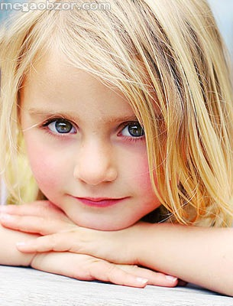
…
…
Guten Tag!
…
Ich heiße Grette.
…
Freut mich
…
Ich komme aus Weimar
…
Ich bin 8 Jahre alt.
Auf Wiedersehen!

Slide 5
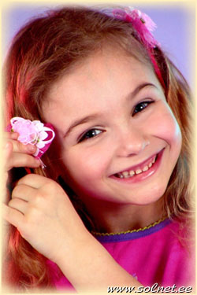
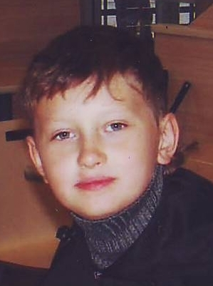
Маша,
Москва,
7 лет
Миша
Тула,
10 лет

